Slide 1
SUMBER BELAJAR
PERTEMUAN KE 6
Khusnul Fajriyah, S.Pd.,M.Pd

Slide 2
DEFINISI
Sumber belajar (learning resources) adalah semua sumber baik berupa data, orang dan wujud tertentu yang dapat digunakan oleh peserta didik dalam belajar, baik secara terpisah maupun secara terkombinasi sehingga mempermudah peserta didik dalam mencapai tujuan belajar atau mencapai kompetensi tertentu.

Slide 3
FUNGSI
1. Meningkatkan produktivitas pembelajaran dengan jalan:
mempercepat laju belajar dan membantu guru untuk menggunakan waktu secara lebih baik
mengurangi beban guru dalam menyajikan informasi, sehingga dapat lebih banyak membina dan mengembangkan gairah.
2. Memberikan kemungkinan pembelajaran yang sifatnya lebih individual, dengan cara:
mengurangi kontrol guru yang kaku dan tradisional
memberikan kesempatan bagi siswa untuk berkembang sesuai dengan kemampuannnya.
3. Memberikan dasar yang lebih ilmiah terhadap pembelajaran dengan cara:
perancangan program pembelajaran yang lebih sistematis
pengembangan bahan pengajaran yang dilandasi oleh penelitian.

Slide 4
4. Lebih memantapkan pembelajaran, dengan jalan:
meningkatkan kemampuan sumber belajar
penyajian informasi dan bahan secara lebih kongkrit.
5. Memungkinkan belajar secara seketika, yaitu:
mengurangi kesenjangan antara pembelajaran yang bersifat verbal dan abstrak dengan realitas yang sifatnya kongkrit
memberikan pengetahuan yang sifatnya langsung.
6. Memungkinkan penyajian pembelajaran yang lebih luas, dengan menyajikan informasi yang mampu menembus batas geografis

Slide 5
Manfaat
Dapat memberi pengalaman belajar langsung dan kongkrit
Memungkinkan sesuatu yang tidak bisa diadakan, dikunjungi, dilihat secara langsung.
Menambah dan memperluas cakrawala sajian.
Memberi informasi yang akurat dan terpadu (Hijrah Saputra: 2008)

Slide 6
JENIS-JENIS SUMBER BELAJAR

Slide 7
Sumber belajar IPS
Sumber materi belajar berupa bacaan (reading materials)
Sumber cetak
Sumber materi berupa non bacaan (non reading materials)
Sumber elektronik
Sumber lingkungan

Slide 8


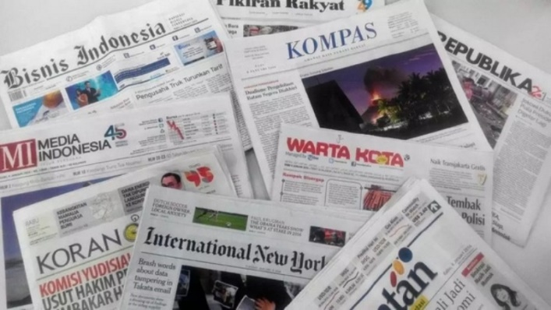
SUMBER CETAK
Sumber belajar yang dapat dipakai siswa untuk belajar berupa buku, majalah, modul, koran.

Slide 9
Keterampilan yg diperoleh dari sumber cetak:
Pertama, keterampilan merujuk (refference skill), yang terkait dengan keterampilan
menemukan informasi melalui daftar isi, bab, sub-bab, indeks, dan lain-lain.
Kedua, keterampilan pemahaman (comprehension skill),
Ketiga, keterampilan menganalisis dan mengkritisi (analytical and critical skill).
Keterampilan ini terkait dengan keterampilan bertanya, dan karenanya para siswa perlu dibekali keterampilan membaca dan bertanya untuk melihat aspek atau masalah tertentu.
Keempat, keterampilan mengembangkan imajinasi (imaginative skill).
keterampilan imajinasi siswa yang terkait dengan peristiwa sejarah, peristiwa dalam kehidupan sehari-hari serta masalah-masalah sosial yang sedang dihadapi oleh para siswa, dan lain-lain.
Kelima, keterampilan membuat catatan (note-making skill).

Slide 10
Keunggulan
Mampu menyampaikan berbagai informasi yang berkaitan dengan fakta maupun konsep abstrak yang bersifat pengetahuan, keterampilan ataupun sikap.
Dapat digunakan kapan saja ( pagi hari, siang hari, malam hari ) dan dimana saja ( seperti dirumah, dikendaaraan umum, terminal atau tempat lain yang memungkinkan ).
Penggunaannya mudah, tidak bergantung kepada peralatan lain. Kemasan media cetak umumnya ringan dan kecil memungkinkan peserta didik yang mudah membawanya kemana saja mereka pergi.
Selain bentuk fisiknya mudah dibawa, penataan atau teknik penyajian materinya pun mudah dipelajari. Misalnya, teknik penyajian seperti penulis indek, daftar isi, penggunaan halaman, bab – bab, judul maupun sub judul.

Slide 11
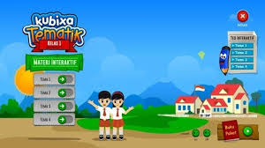

SUMBER BELAJAR ELEKTRONIK

Slide 12
Keunggulan
Sumber informasi yang menjangkau seluruh dunia, cepat dan efisien
Dapat melayani akses pertukaran data dengan cepat antar pangguna
Informasi dalam internet up to date
Hasil pencarian langsung terfokus pada sub pokok yang akan dipelajari/dicari
Dapat diakses dibanyak tempat karena banyaknya tempat-tempat penyedia layanan internet.

Slide 13
Kekurangan
Sumber informasi yang relatif mahal
Tingkat kebenaran relatif rendah karena sebagian besar adalah menurut pendapat pribadi/ artikel pribadi dan belum teruji
Rawan terjadi penyalahgunaan (Cyber Crime) dari orang-orang yang tidak bertanggung jawab sehingga dapat merusak moral manusia
Di butuhkan keterampilan khusus untuk bisa menggunakan internet, karena tidak setiap orang dapat menggunakan internet

Slide 14
LINGKUNGAN
Apa-apa yang ada di sekitar kita sebagai salah satu sumber belajar yang amat penting dan memiliki nilai-nilai yang sangat berharga dalam rangka proses pembelajaran siswa.
Lingkungan dapat memperkaya bahan dan kegiatan belajar.

Slide 15
Lingkungan sosial
Lingkungan sosial sebagai sumber dan media pembelajaran, berkenaan dengan interaksi manusia dengan kehidupan masyarakat, seperti organisasi social, adat kebiasaan, budaya, system nilai, system religius dan sebagainya.

Slide 16
Lingkungan alam
Lingkungan alam berkenaan dengan segala sesuatu yang bersifat alamiah, seperti keadaan geografis, iklim, suhu udara, musim, tumbuhan, hewan, sumber daya alam, dan lain-lain.

Slide 17
Lingkungan buatan
Lingkungan buatan merupakan lingkungan yang sengaja dibangun oleh manusia untuk tujuan-tujuan tertentu yang bermanfaat bagi kehidupan manusia. Antara lain irigasi, bendungan, taman nasional, kebun binatang, perkebunan, pembangkit linstrik dan lain-lain.

Slide 18
Keuntungan
Menghemat biaya, karena memanfaatkan benda-benda yang telah ada di lingkungan
Kegiatan belajar lebih menarik dan tidak membosankan siswa sehingga meningkatkan motivasi belajar
Hakikat belajar akan lebih bermakna sebab siswa dihadapkan dengan situasi dan keadaan yang sebenarnya dan bersifat alami
Bahan-bahan yang dipelajari lebih kaya serta lebih faktualse hingga kebenarannya lebih akurat
Kegiatan belajar lebih konfrehensif dan lebih aktif, dapat diterapkan berbagai cara seperti mengamati, bertanya/wawancara, pembuktian, mendemonstrasikan, menguji fakta dan lain-lain
Lingkungan beraneka ragam sehingga memungkinkan berbagai sumber belajar (social, alam, buatan)
Siswa dapat lebih memahami dan menghayati aspek-aspek kehidupan yang ada dilingkungan, sehingga dapat membentuk pribadi yang dapat memiliki kecakapan menghadapi lingkungan (live skill).

Slide 19
Manfaat lingkungan sebagai sumber belajar
Menarik dan tidak membosankan
Belajar lebih bermakna
Bahan lebih aktual
Belajar lebih komprehensif dan aktif
Sumber belajar lebih kaya
Memahami dan menghayati yang ada di Lingkungan

Slide 20
Kekurangan
Kurang persiapan
Memerlukan waktu yang cukup lama
Kurangnya pemahaman guru dalam memanfaatkan lingkungan untuk media pembelajaran, dll

Slide 21
Cara mengatasi kelemahan
Membuat perencanaan yang lebih matang
Menentukan tujuan yang jelas
Menentukan cara dan teknik siswa dalam mempelajari lingkungan
Menentukan apa yang harus dipelajari
Menentukan cara memperoleh informasi
Mencatat hasil yang diperoleh
Memberikan pelatihan-pelatihan pembelajaran kontekstual.

Slide 22
Cara menggunakan lingkungan sbg sumber belajar
Survey
Berkemah
Karya wisata
Praktek lapangan
Mengundang nara sumber
Proyek pelayanan dan pengabdian masyarakat

Slide 23
KRITERIA PEMILIHAN SUMBER BELAJAR
1. ekonomis: tidak harus terpatok pada harga yang mahal;
2. praktis: tidak memerlukan pengelolaan yang rumit, sulit dan langka;
3. mudah: dekat dan tersedia di sekitar lingkungan kita;
4. fleksibel: dapat dimanfaatkan untuk berbagai tujuan instruksional dan;
5. sesuai dengan tujuan: mendukung proses dan pencapaian tujuan belajar, dapat membangkitkan motivasi dan minat belajar siswa.

Slide 24
Cara mengoptimalkan sumber belajar?
Tidak perlu mahal
Manfaatkan lingkungan sekitar
Rumah dll

Slide 25
TERIMA KASIH

